Slide 1
電腦教室規則

Slide 3
不可以在教室奔跑。

Slide 5
筆記型電腦在使用完畢之後，必須放回充電車。

Slide 7
螢幕很脆弱，不可以用手指頭硬壓，也不能太過重壓螢幕。

Slide 8
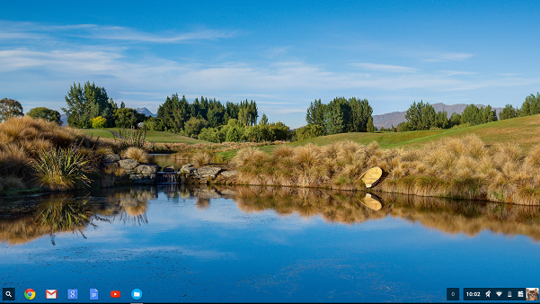
登出

Slide 9
離開不使用電腦時，記得要做「登出」的動作。

Slide 11
電腦教室內的物品與電腦，不可以自行帶走。

Slide 13
不可以在電腦教室吃東西或喝東西。

Slide 15
別連續超過30分鐘盯著螢幕。

Slide 17
避免趴著使用電腦。

Slide 19
避免在燈光弱的地方使用電腦。

